Slide 1
Муниципальное казённое общеобразовательное учреждение Колодезянская средняя общеобразовательная школа
Номинация « Доброволец».
Претенденты:
Похабина Ольга Александровна,
Агупова Александра Ильинична.

Slide 2
Давайте знакомиться!

Slide 3
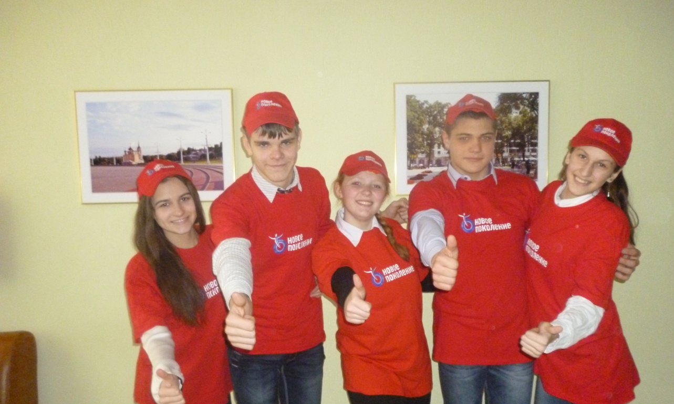
Это мы! « Мы – новое поколение!» Так называется наше волонтёрская организация, которая берёт начало с 2008 года.

Slide 4
А это наши координаторы!

Slide 5
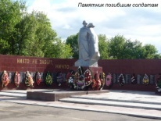
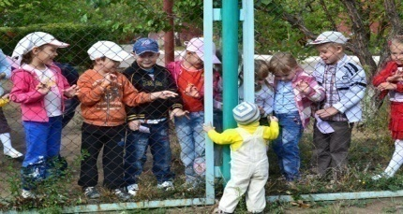
Мы хотим рассказать о некоторых социально значимых проектах, реализованных на территории нашего посёлка.
«Островок Детства»
VIII акция
« Гражданин Воронежского края – гражданин России»
Номинация
«Проекты общественного взаимодействия»
Парку Память быть!
Работу выполнила
группа учащихся
7,9 классов
МОУ «Колодезянская СОШ»
Каширского района
Воронежской области
2008г.
XIV районный конкурс социальных проектов
«Гражданин Воронежского края – гражданин России»
(в рамках Всероссийской акции «Я – гражданин России»)
Номинация:
«Социальные проблемы».
Тип взаимодействия проектных групп с разными слоями общества:
«Добровольческие проекты»
«Мы все твои, Россия, дети!».
Авторы:
1. Агупова Екатерина Андреевна;
2. Нехаев Иван Сергеевич.
Руководители:
1.Похабина Ольга Александровна-
учитель биологии
2. Агупова Александра Ильинична-
учитель географии
п.Колодезный-2014 г.
Проект
Сроки и место реализации :
июнь-февраль 2013 года п.Колодезный
Каширского района
Целевая группа проекта: дети ,не посещающие детские дошкольные учреждения.
И я хочу в садик!

Slide 6
К 65 - летию Победы в Великой Отечественной войне был разработан и воплощён в жизнь проект « Парку Памяти быть!»
1. Отреставрирован памятник

Slide 7
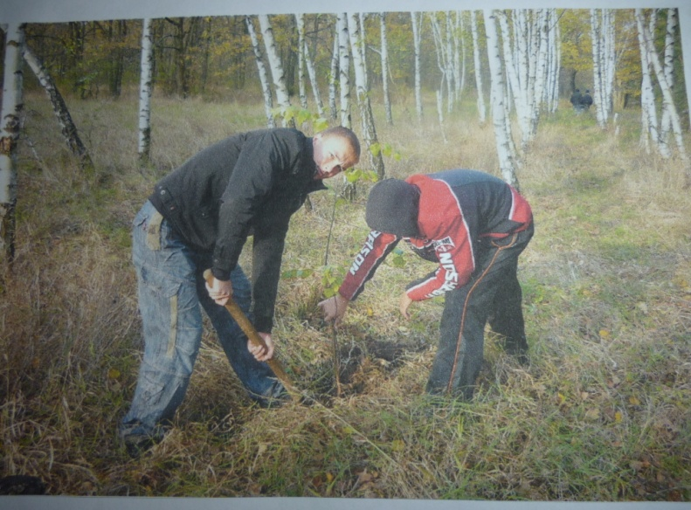
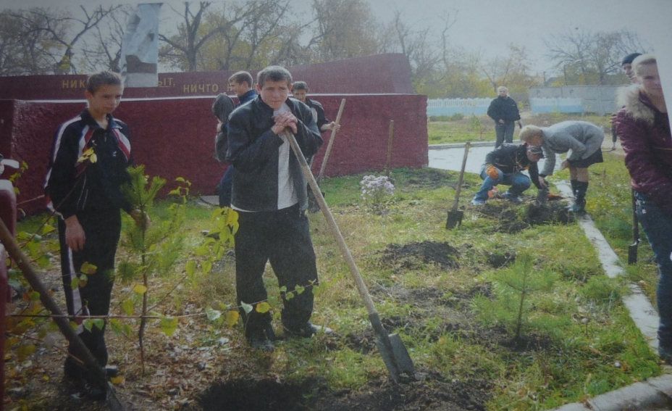
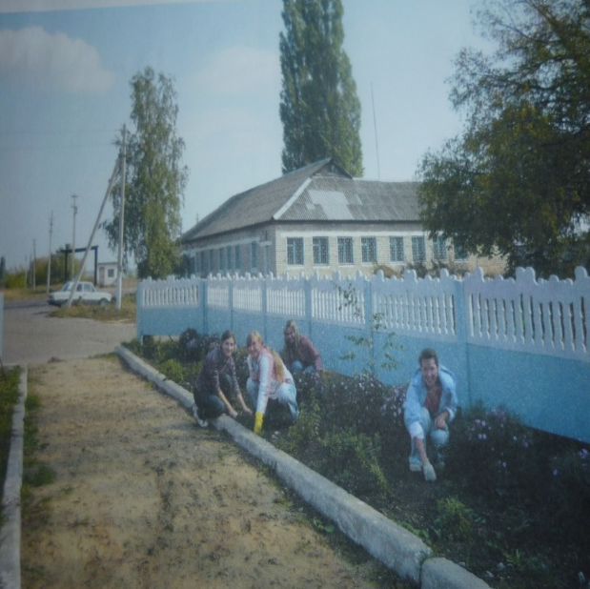
2. Разбит парк

Slide 8
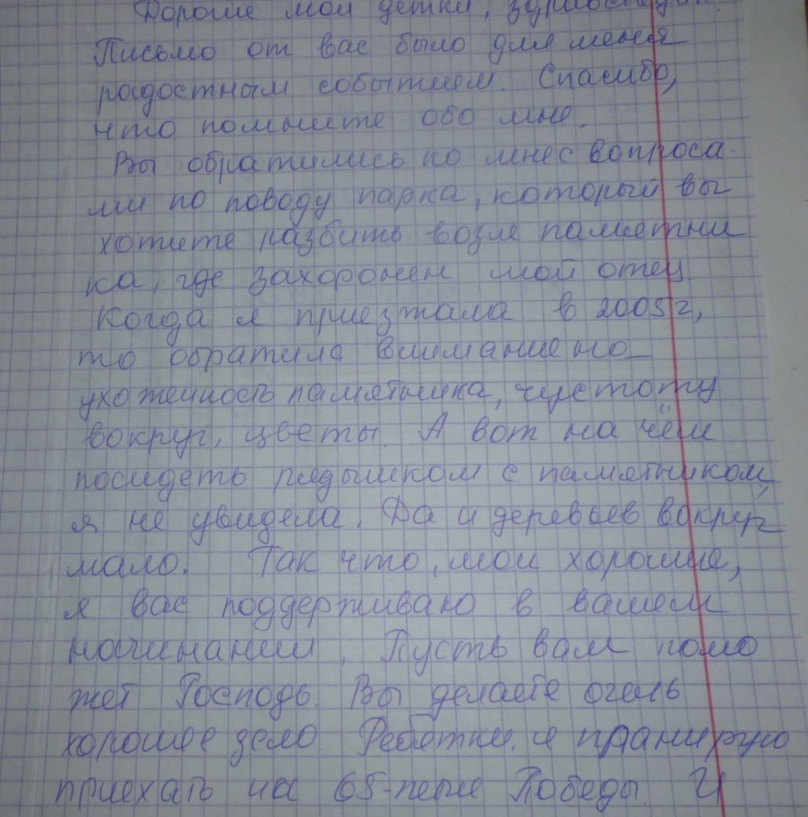
3. Нашли дочь похороненного воина Петра Николаевича Гнездилова, Фирсову Валентину Петровну, проживающую в г. Нижний Тагил, которая приехала на открытие парка.

Slide 9
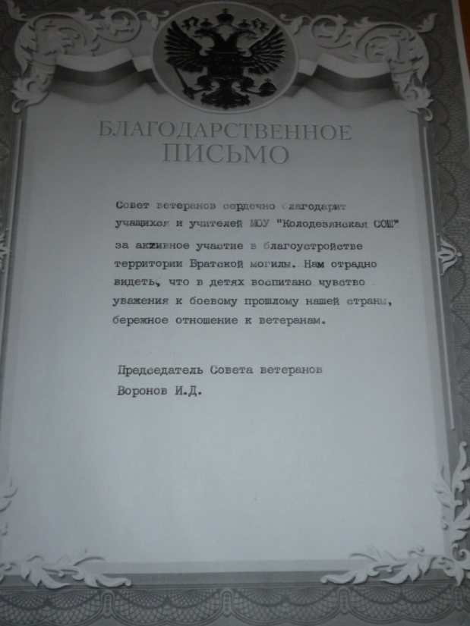
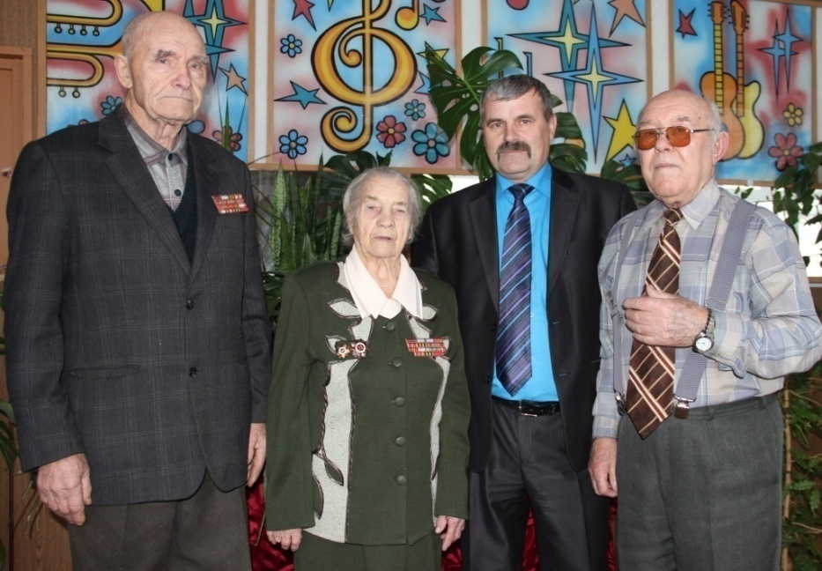
Ветераны нам благодарны!

Slide 10
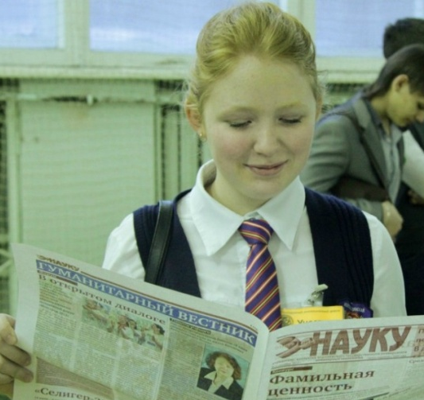
Добровольная деятельность на благо других полезна, так как человек занимается значимым делом, которое даёт
ему ощущение своей важности, нужности.
Я хочу процитировать слова философа Гуаньцзы«Нужно отказаться от добрых слов
и заниматься добрыми делами».

Slide 11
Давно ли каждый из нас делал доброе дело? Уступал старушке место в автобусе, давал нищему на хлеб, помогал другим не из чувства долга или корысти, а просто так? Несколько десятков лет назад это было нормой жизни в России. Давайте так же все вместе будем работать над тем, чтобы это стало нашей нормой жизни и сегодня. Чтобы мы не теряли, а возрождали те нравственные качества, которые были основой жизни наших предков.

Slide 12
«Мы все твои, Россия, дети!»
Если жизнь неумолима,
И печаль гнетёт.
Если боль уж нестерпима,
Встань! Иди вперёд!
Пусть у друга горя много,
Если слёзы льёт,
Помоги, скажи сурово:
«Встань! Иди вперёд!»
Цель работы:
Вовлечение детей с особенностями в развитии и детей, попавших в трудную жизненную ситуацию, в активную жизнь,
в силу их возможностей.

Slide 13
Зачастую мы не думаем о том, кто же такие дети с ограниченными возможностями.
Мы редко встречаем их на улицах, детских площадках, они не всегда ходят в обычные школы. Складывается впечатление, что таких детей не бывает или их мало. Дети с ограниченными возможностями изолированы от общества, они живут в своем закрытом, недоступном для нас мире.
Но эти дети рисуют, лепят, делают аппликации, шьют, их работы наполнены эмоциями, переживаниями, радостью, восторгом и болью. Дети с ограниченными возможностями в силу своих «ограничений» воспринимают этот мир ярче, острее, эмоциональней, чем их здоровые сверстники. Они более усердны, вдумчивы и внимательны, так как их физические возможности ограниченны. И именно в занятиях творчеством дети-инвалиды находят отдушину в этом мире, творчество помогает в адаптации и реабилитации, оно является самовыражением и самореализацией.
В нашей школе начались игровые занятия для детей с ограниченными возможностями здоровья. Специально подобранные игры позволяют детям в естественной и комфортной обстановке приобретать эмоциональный, социальный опыт, формировать предпосылки к учебной деятельности, получать новые знания через творчество, совершенствовать приобретенные навыки. Кроме того, в процессе игры осуществляется максимальное включение в работу и членов семьи ребенка.

Slide 14
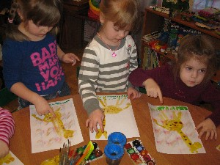
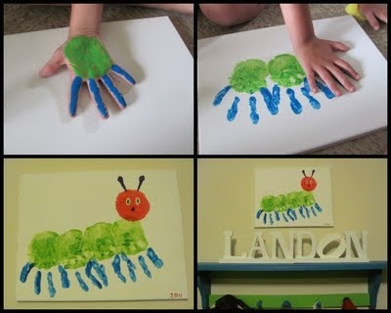
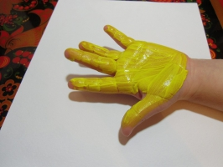
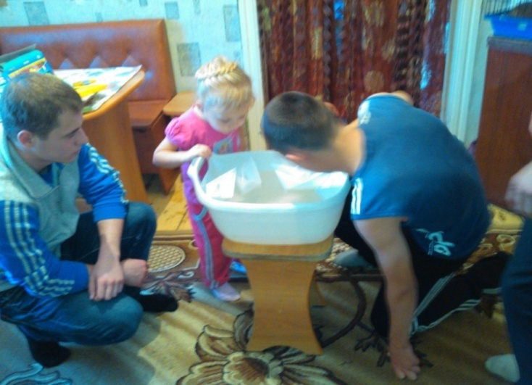
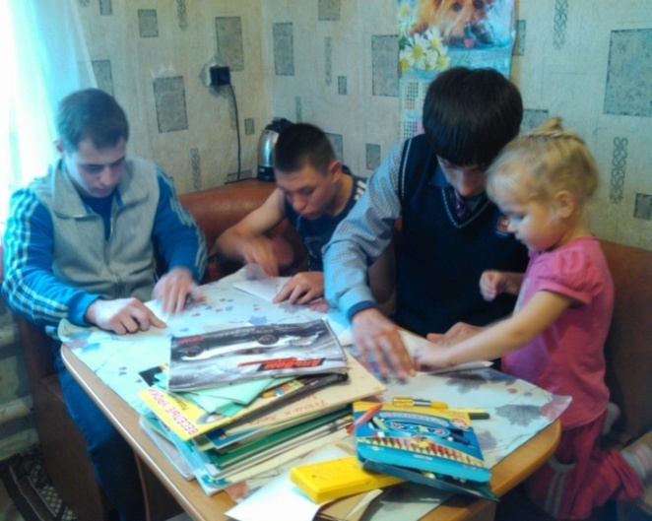
И пальчики и ладошки пошли в ход!
Саша и Максим - частые гости у Кости.

Slide 15
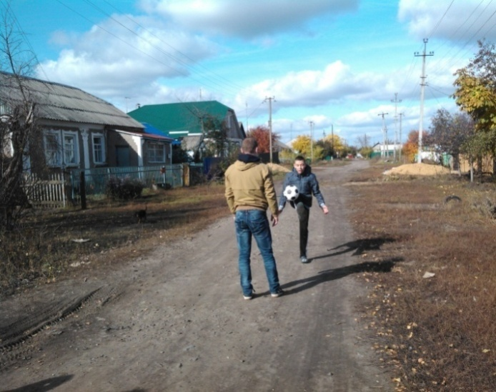
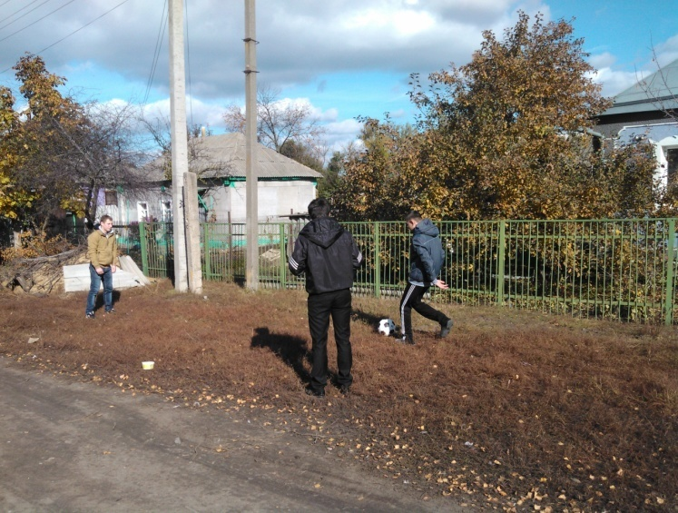
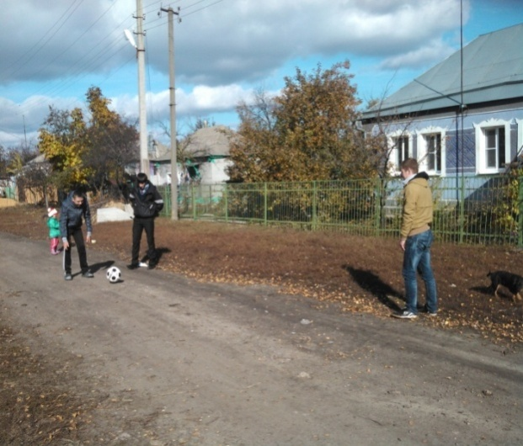
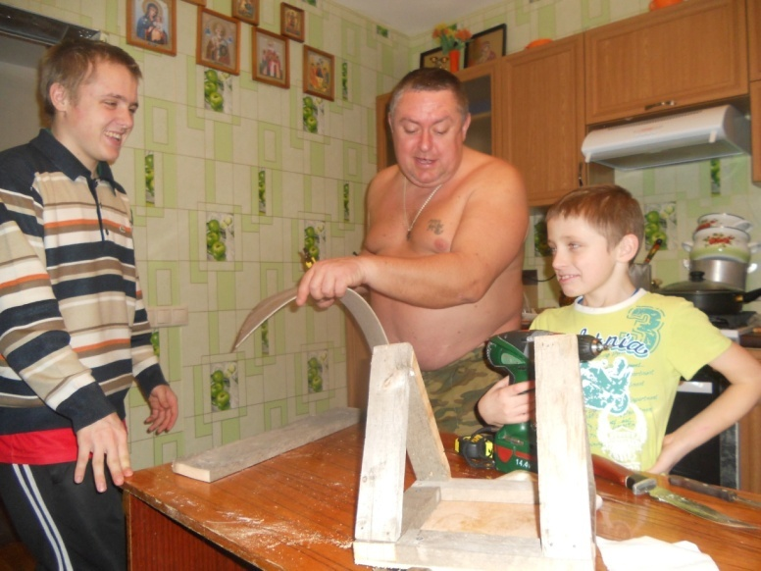
Футбол очень увлекательная и развивающая игра!
Совместные работы детей и родителей

Slide 16
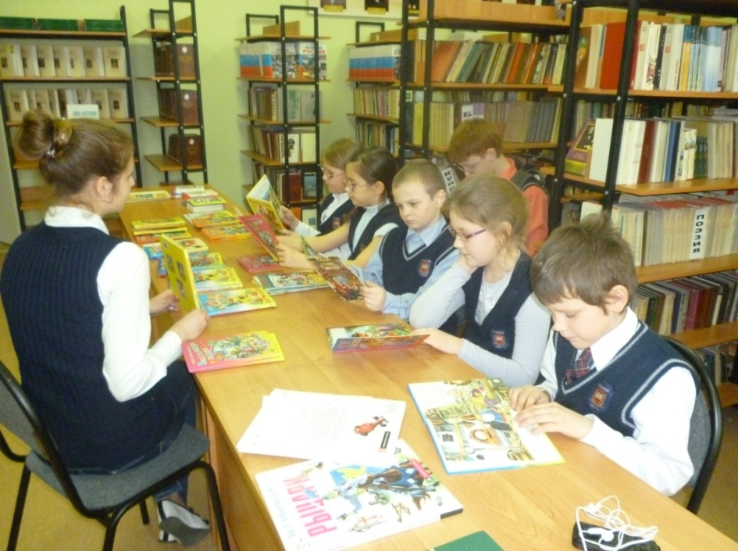
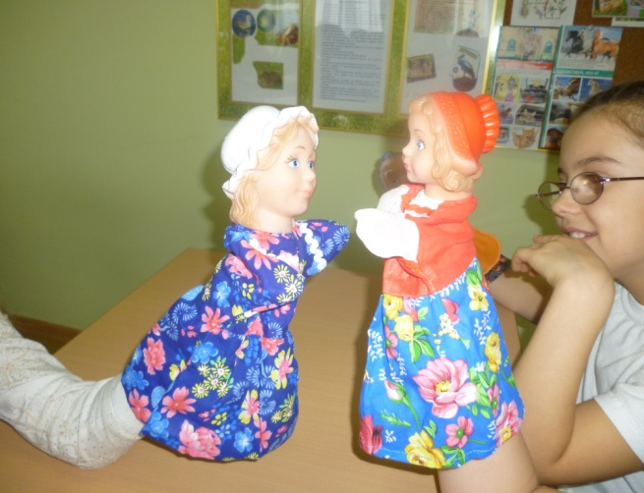
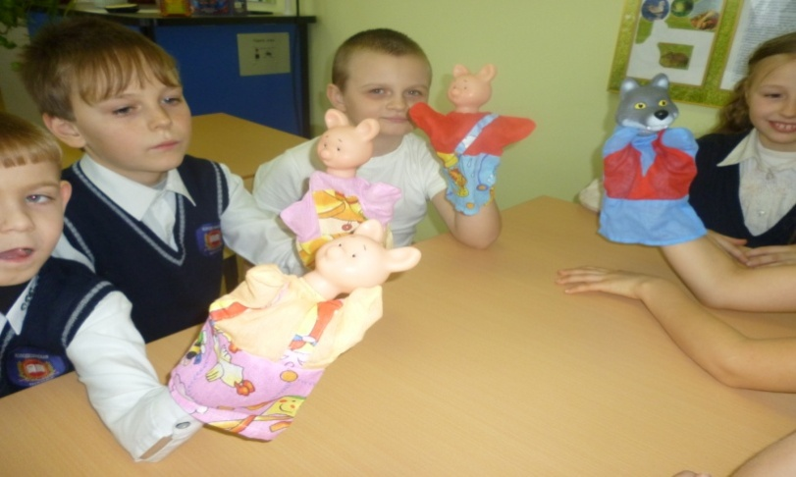
Организовали занятия театрального кружка « Лучик света»

Slide 17
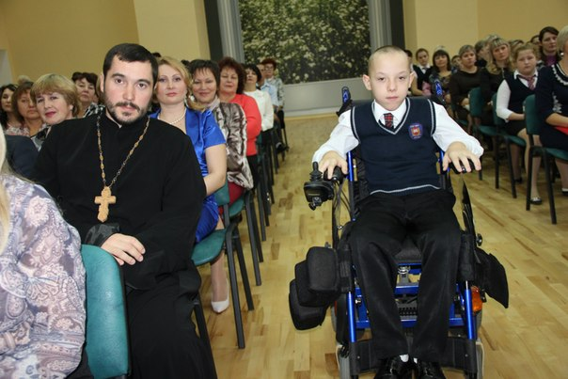
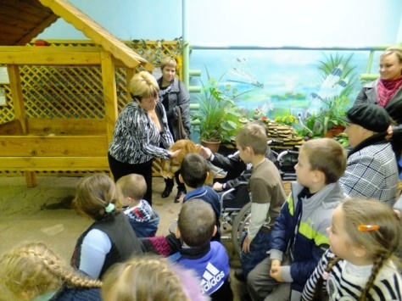
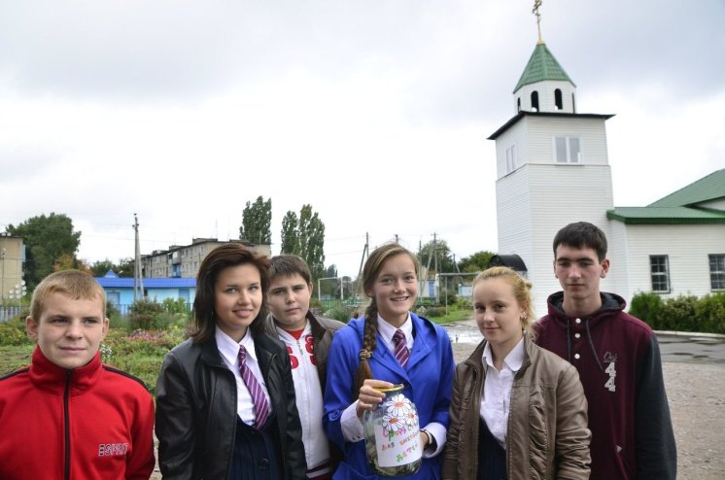
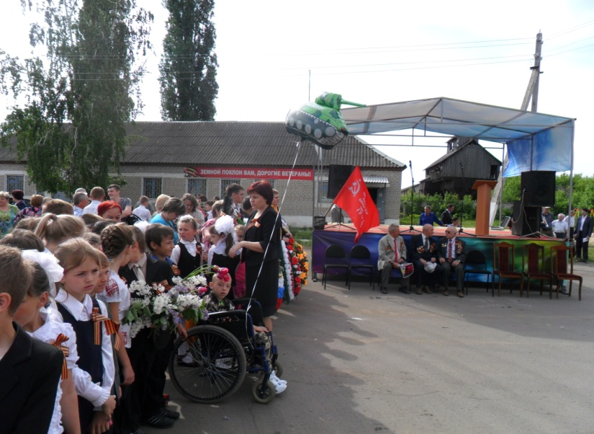
Вместе мы сила!

Slide 18
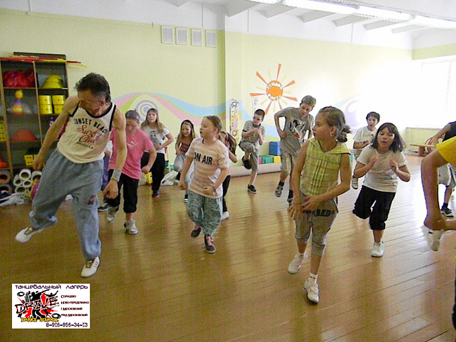
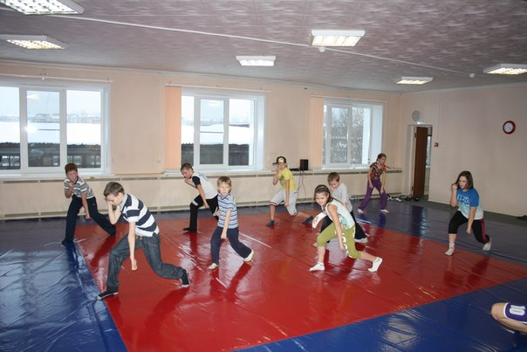
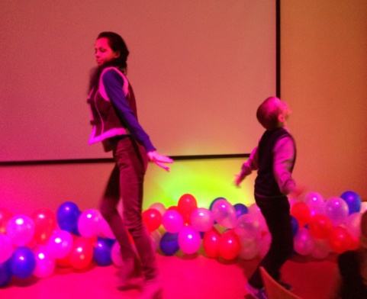
Танцы нам помогают!

Slide 19
Есть проблема!
Один из самых острых вопросов, регулярно обсуждающихся в СМИ, это нехватка мест в детских дошкольных учреждениях. На наш взгляд, это связано с недостатком самих таких учреждений. Родители из этой ситуации выходят по-разному.
Ещё в 2011 году, когда проходили выборы депутатов в областную Думу, кандидат по 20-му округу Игорь Алименко сказал: «Одна из важнейших задач власти сократить очередь в детские сады. Сегодня в районе она превышает 200 человек. Охват дошкольным образованием составляет лишь 21% населения».
Да, мы не можем построить детский сад, но мы можем заниматься с детьми, которые не посещают детский сад.
Заниматься чем, где и для чего? Вот те вопросы, которые мы вначале задали себе.
Заниматься для чего и чем?
Для того, чтобы научить детей общаться в коллективе.
Для того, что научить детей различным играм, лепке из теста, оригами.
Для того, чтобы привлечь ребят и их родителей к здоровому образу жизни. Ведь чего скрывать, что большинство молодых мам, гуляя с детьми, сами часто употребляют пиво, курят. А это всё видят дети.
Кто мы?
Мы- это волонтёры МКОУ «Колодезянская СОШ».

Slide 20
И я хочу в садик!

Slide 21
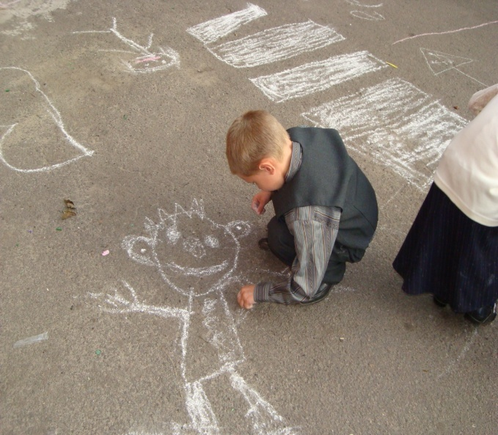
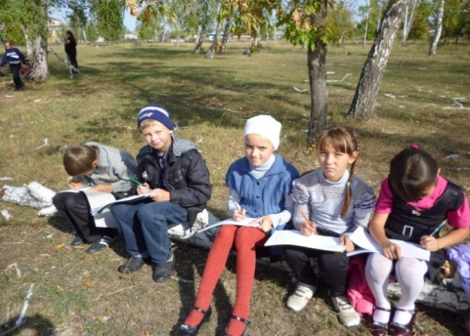
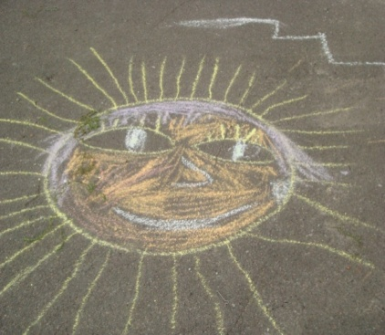
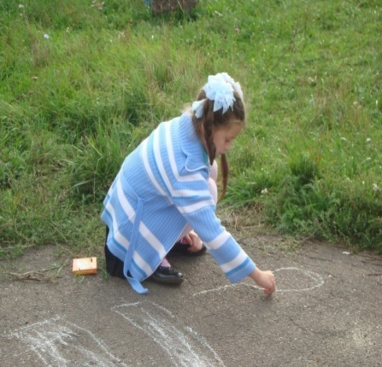
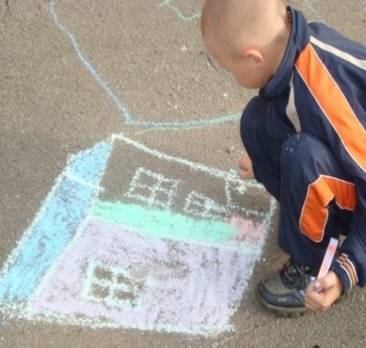
Умеем рисовать!

Slide 22
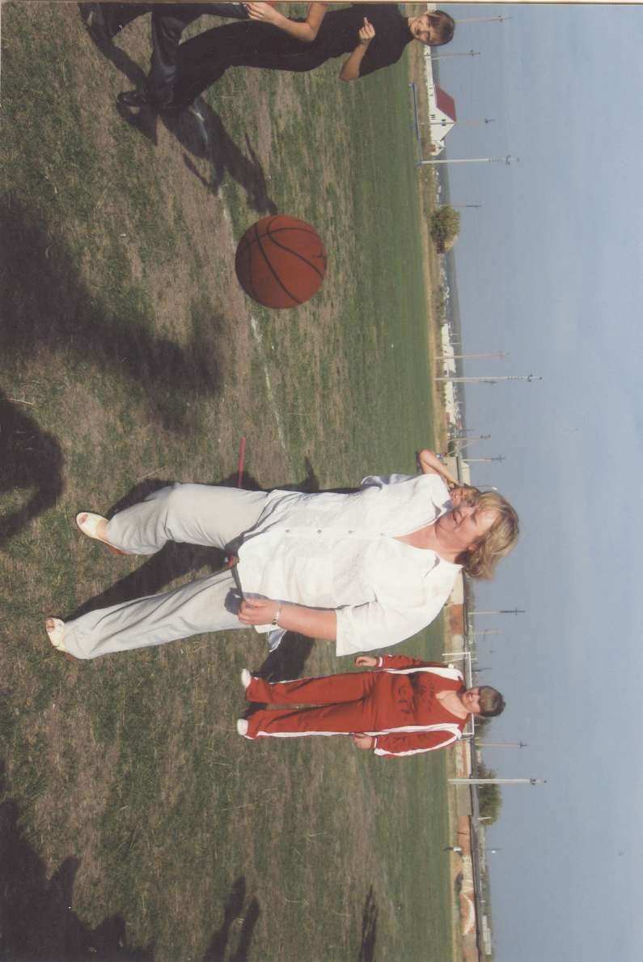
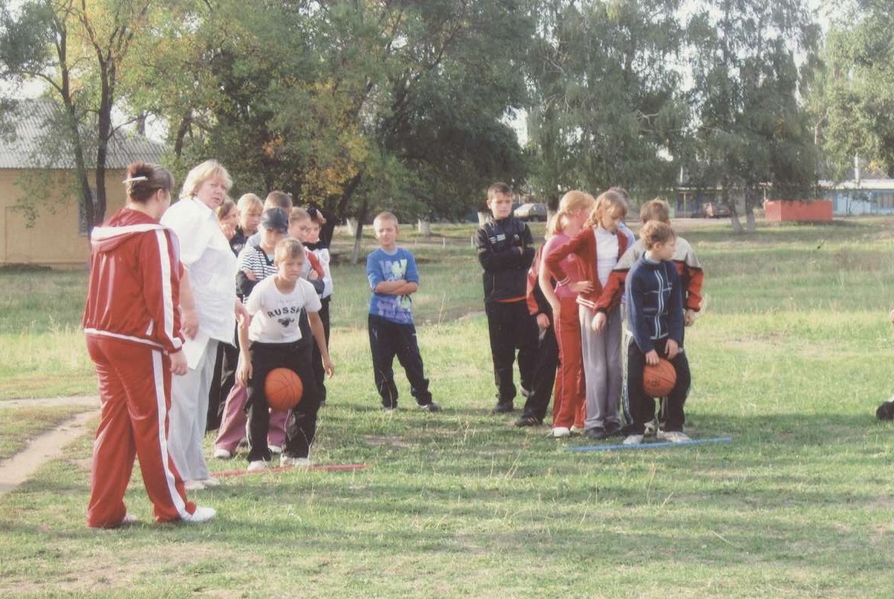
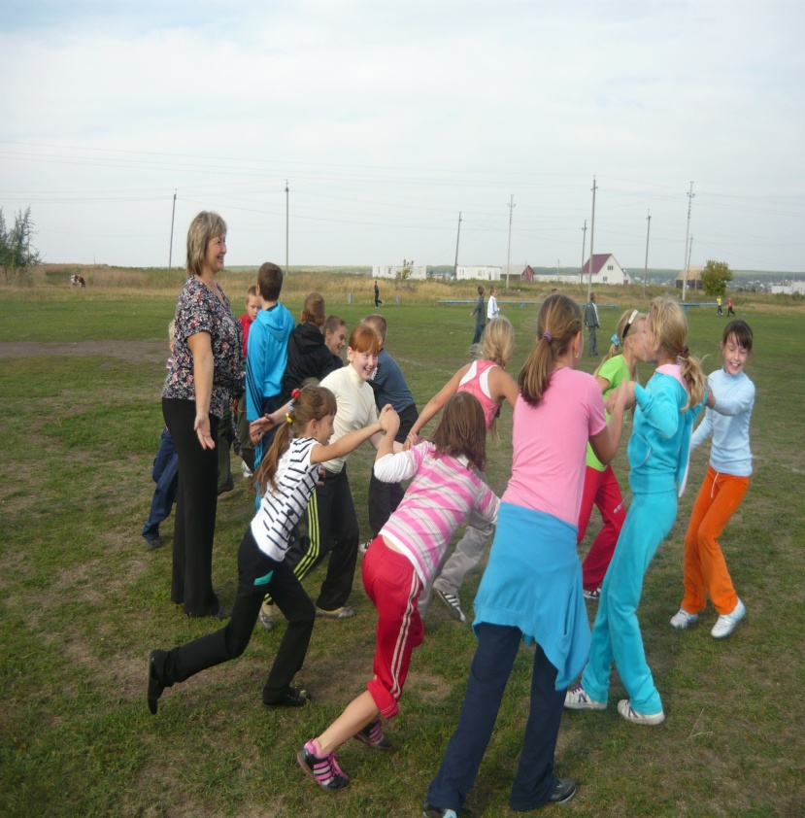
Игры на воздухе – класс!

Slide 23
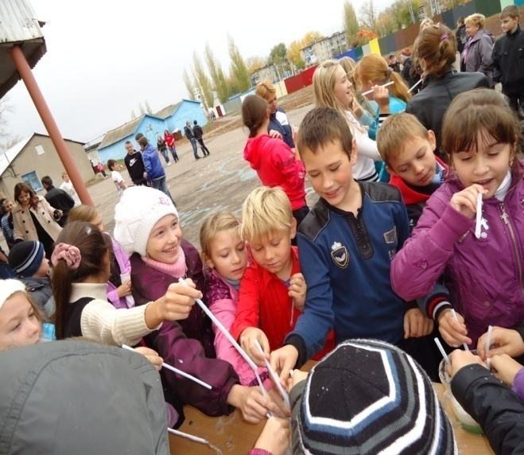
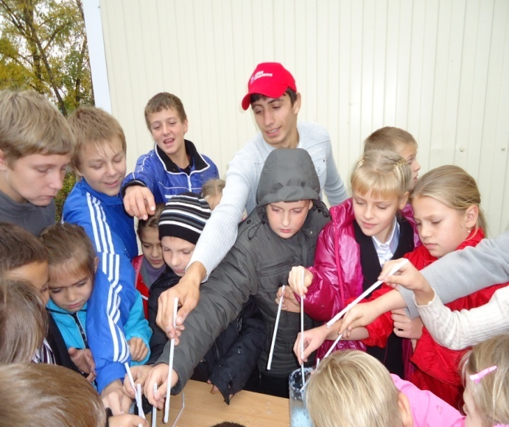
ШОУ «МЫЛЬНЫХ ПУЗЫРЕЙ»

Slide 24
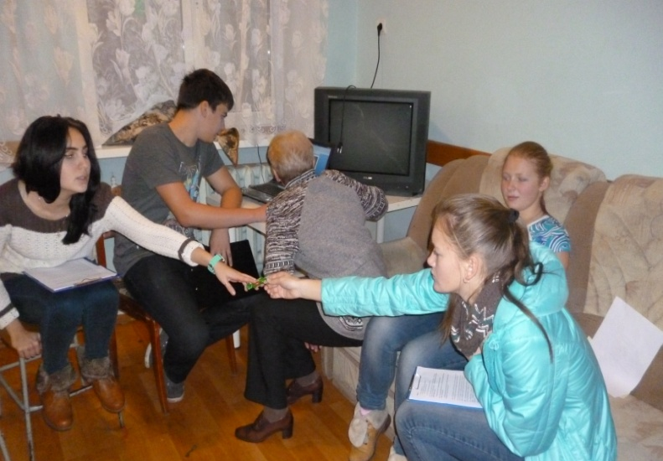
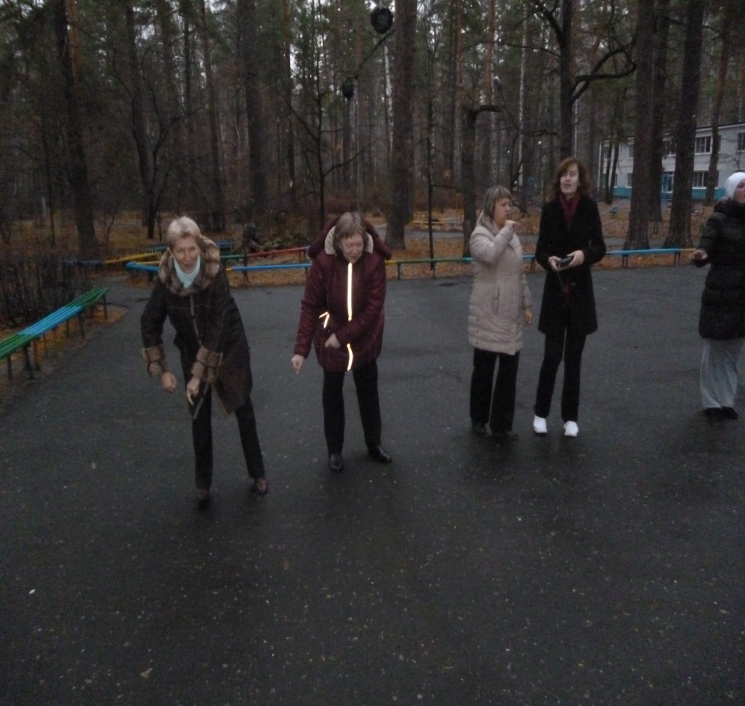
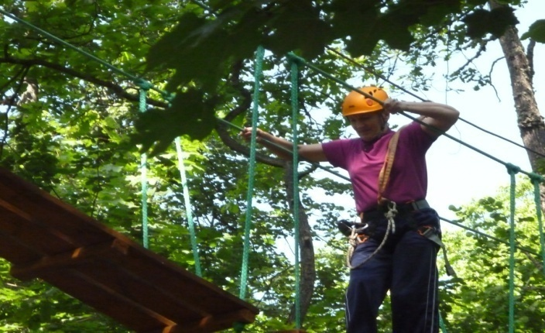
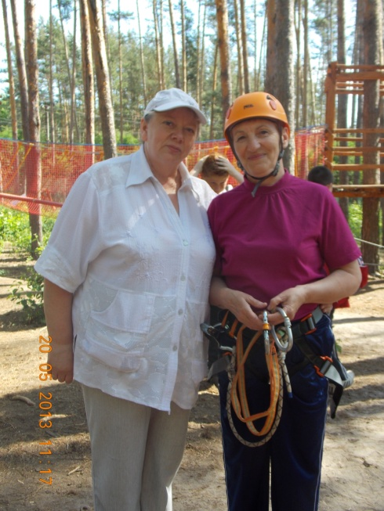
Все эти проекты мы смогли воплотить в жизнь благодаря нашим координаторам. Вы думаете, что они только руководят? А вот и нет! Посмотрите!
Дают мастер - класс !
Наставляют!
На зарядке зажигают!
Вершины покоряют!

Slide 25
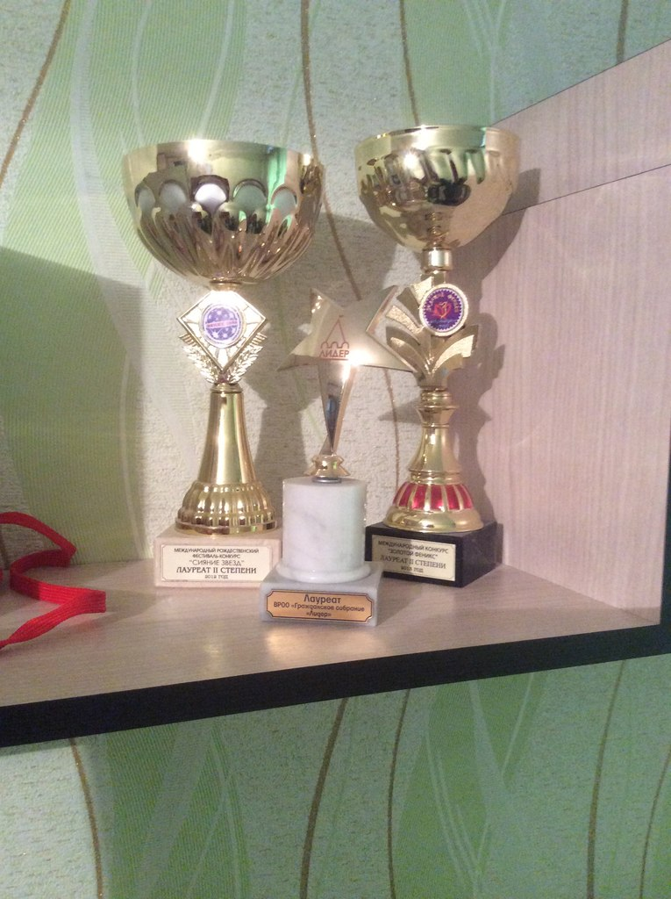
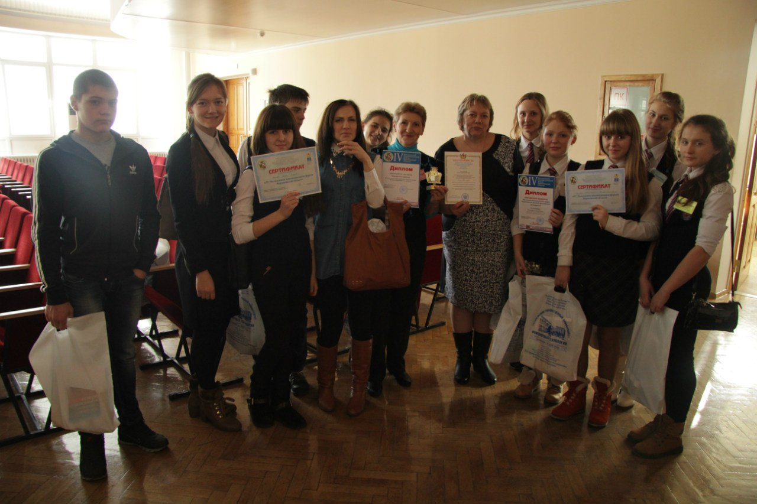
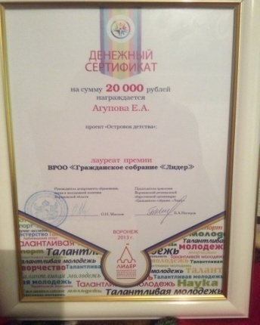
Наши работы оценили!

Slide 26
И в заключении…
Ольга Александровна и Александра Ильинична
учат нас быть добрым ко всем, и не просто добрым,
а добрым безгранично и бескорыстно.
« Помните, если человек ожидает благодарности
за свою доброту, это не настоящая доброта!» Дарите доброту спонтанно…

